Slide 1
Kliimaalase kaebeõiguse perspektiivid Eestis
Kärt Vaarmari, SA Keskkonnaõiguse Keskus
SA Keskkonnaõiguse Keskus – Telliskivi 60a, Tallinn 10412 - Tel +372 742 4524 - k6k@k6k.ee - www.k6k.ee

Slide 2
NASA andmed: globaalne temperatuur

Slide 3
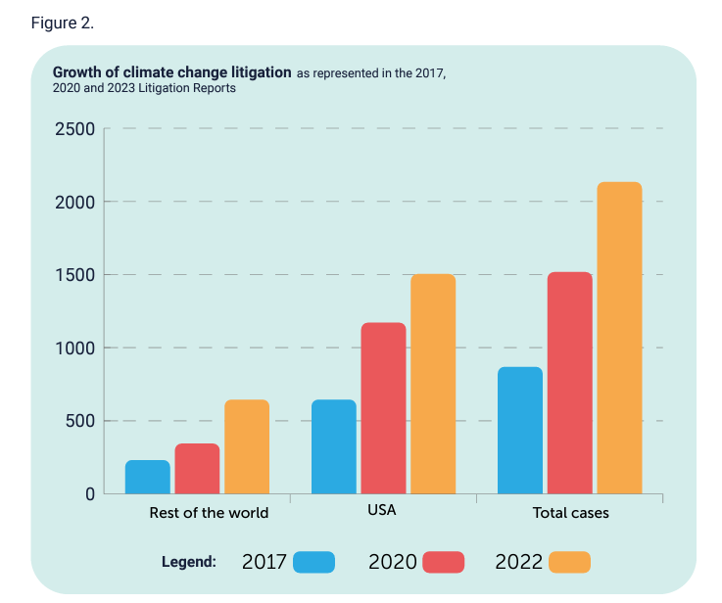
Kliimakaebuste trend maailmas

Slide 4
Kliimaalaste kohtuasjade andmebaas (Sabin Center): https://climatecasechart.com/

Slide 5
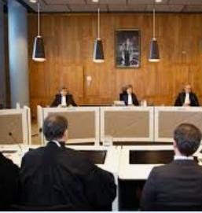
Urgenda vs Holland (2019)
Kaebaja: sihtasutus Urgenda
Vaidlustatud: riigi tegevusetus, ebapiisavad kliimaeesmärgid
Hollandi kohus otsustas: Holland peab aastaks 2020 vähendama oma KHG heidet 25%, võrreldes 1990. aastaga
Foto: https://www.urgenda.nl/en/

Slide 6
Iirimaa (2020)
Kaebaja: Friends of Irish Environment
Vaidlustatud: riiklik kliimameetmete kava
Kohus: andis ühendusele kaebeõiguse ja tühistas kliimakava, kuna selle meetmed olid liiga ebamäärased ning kava ei olnud läbipaistev ega arusaadav
Foto: https://www.climatecaseireland.ie/

Slide 7
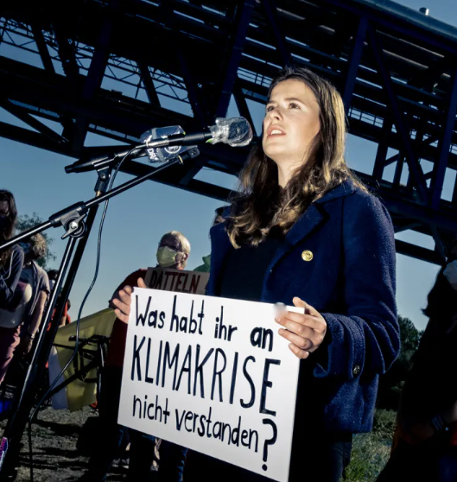
Neubauer (Saksamaa, 2021)
Kaebajad: Kaks keskkonnaühendust (ei saanud kaebeõigust), grupp noori üksikisikuid
Vaidlustatud: Saksamaa kliimaseadus
Konstitutsioonikohus: Saksamaa kliimaseaduse osad sätted on põhiseadusega vastuolus, sest jätavad tulevastele põlvedele ebaõiglaselt suure koorma
Foto: TIME

Slide 8
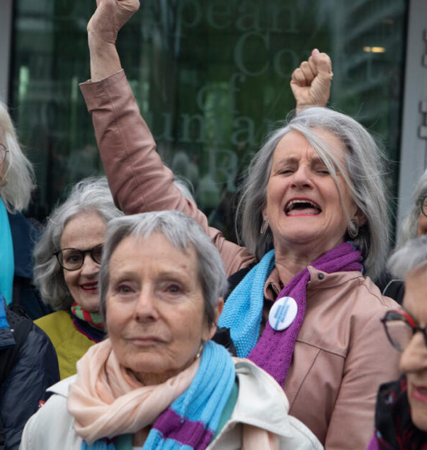
Klimaseniorinnen (EIK 2024)
Kaebajad: 4 eakat naist ja MTÜ enam kui 2500 liikmega
Vaidlustatud: Šveitsi riigi ebapiisav tegevus, ebapiisavad kliimaeesmärgid ja nende täitmine
EIK: üksikisikutel ei ole kaebeõigust, MTÜ-l on kaebeõigus
EIK: Šveits rikkus EIÕK-st tulenevaid õigusi
Foto: https://en.klimaseniorinnen.ch/

Slide 9
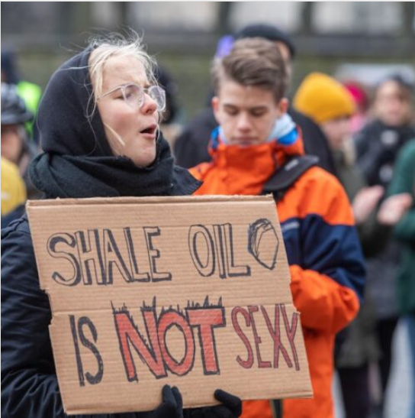
Eesti: Enefiti õlitehas (2023)
Kaebaja: MTÜ Loodusvõlu (Fridays for Future)
Vaidlustatud: Enefiti põlevkiviõlitehase ehitusluba
Riigikohtu otsus: tühistada ehitusluba ebapiisava keskkonnamõju hindamise tõttu
Foto: https://fridaysforfuture.ee/

Slide 10
Keskkonnaalane kaebeõigus Eestis
KeÜS § 23. Õigus tervise- ja heaoluvajadustele vastavale keskkonnale
(1) Igaühel on õigus tervise- ja heaoluvajadustele vastavale keskkonnale, millega tal on oluline puutumus.
(2) Oluline puutumus on isikul, kes viibib tihti mõjutatud keskkonnas, kasutab sageli mõjutatud loodusvara või kellel on muul põhjusel eriline seos mõjutatud keskkonnaga.
(3) Käesoleva paragrahvi lõike 2 kohaldamisel peetakse mõjutatud keskkonnaks või loodusvaraks ka tõenäoliselt mõjutatud keskkonda või loodusvara.
(4) Hinnates keskkonna vastavust tervise- ja heaoluvajadustele, võetakse arvesse teiste isikute õigusi, avalikke huve ja piirkonna eripära. Keskkonna mittevastavust tervise- ja heaoluvajadustele eeldatakse, kui on ületatud keskkonna kvaliteedi piirväärtus.
(---)

Slide 11
Keskkonnaühenduste kaebeõigus
KeÜS § 30. Juurdepääs õiguskaitsele keskkonnaasjades
(1) Isik, kelle õigust on rikutud, sealhulgas õigust tervise- ja heaoluvajadustele vastavale keskkonnale, võib esitada vaide haldusorganile haldusmenetluse seaduses sätestatud korras või kaebuse halduskohtusse halduskohtumenetluse seadustikus sätestatud korras.
(2) Kui keskkonnaorganisatsioon vaidlustab haldusakti või sooritatud toimingu halduskohtumenetluse seadustikus või haldusmenetluse seaduses sätestatud korras, eeldatakse, et tema huvi on põhjendatud või et tema õigusi on rikutud, kui vaidlustatud haldusakt või toiming on seotud organisatsiooni keskkonnakaitseliste eesmärkide või senise keskkonnakaitselise tegevusvaldkonnaga.

Slide 12
Keskkonnaühenduste kaebeõigus
KeÜS § 31. Valitsusväline keskkonnaorganisatsioon
(1) Valitsusväline keskkonnaorganisatsioon (edaspidi keskkonnaorganisatsioon) käesoleva seaduse tähenduses on:
1) mittetulundusühing ja sihtasutus, kelle põhikirjaline eesmärk on keskkonnakaitse ning kes oma tegevusega edendab keskkonnakaitset;
2) juriidiliseks isikuks mitteolev ühendus, kes liikmete kirjaliku kokkuleppe alusel edendab keskkonnakaitset ja esindab olulise osa kohalike elanike seisukohti.
(2) Keskkonnakaitse edendamiseks käesoleva paragrahvi lõike 1 tähenduses peetakse ka keskkonnaelementide kaitset inimese tervise ja heaolu tagamise eesmärgil, samuti looduse ja loodusliku kultuuripärandi uurimist ja tutvustamist.
(3) Keskkonnakaitse edendamise hindamisel tuleb arvesse võtta ühenduse võimet oma põhikirjalisi eesmärke ellu viia, arvestades ühenduse senist tegevust, selle puudumise korral aga organisatsioonilist ülesehitust, liikmete arvu ja liikmeks saamise põhikirjalisi eeldusi.

Slide 13
Kliimaalane kaebeõigus: kuidas sellele läheneda?
Mida toob kaasa see, kui:
kellelgi ei ole kliimaotsuste vaidlustamiseks kaebeõigust;
kaebeõigus on ainult (keskkonna)ühendustel;
kaebeõigus on vaid väga selgelt mõjutatud üksikisikutel;
kõigil üksikisikutel on õigus oma õiguste rikkumise kaitseks kohtusse pöörduda;
populaarkaebeõigus kliimaasjades – kõik, kes arvavad, et otsustus rikub õigusnormi, saavad seda vaidlustada.

Slide 14
Tänan!

